Slide 1
Câu 3
Đề tài: Amazon s3
Giáo viên vấn đáp: Thầy Ngô Ngọc Đăng Khoa
Nhóm 1

Slide 2
Đề bài. Giải thích sản phẩm "Mô hình nghiệp vụ (Domain Model)" của nhóm. Trình bày các bước nhóm đã thực hiện để tạo ra được sản phẩm này. Tại sao cần tạo sản phẩm "Domain Model"? Sản phẩm này liên quan như thế nào đến sản phẩm “Scenarios”? Sản phẩm này liên quan như thế nào đến phương pháp thiết kế từ nghiệp vụ (Domain-Driven Design)?

Slide 3
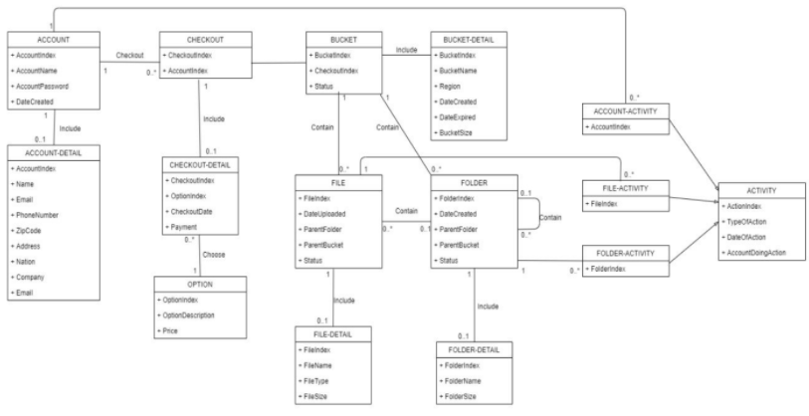
Giải thích sản phẩm

Slide 4
Các đối tượng chính
Usser
UserName
PassWord
Email
Bucket
Key
Bucket Name
Region
Files
Name
Bucket Name

Slide 5
Các bước thực hiện
Quan sát quy trình trong thực tế và tham khảo sản phẩm kịch bản scenarios để biết về các đối tượng tham gia trong nghiệp vụ dịch vụ lưu trữ
Sau khi biết các đối tượng tham gia, với mỗi đối tượng phân tích các thông tin, thuộc tính của đối tượng đó
Bước quan trọng: Tìm ra mối liên hệ giữa các đối tượng đó,
Mô hình hóa nghiệp vụ domain model

Slide 6
Tại sao cần Domain model
Để biết trong quy trình thực tế có những đối tượng nào,
Thấy được sự liên quan giữa các đối tượng và đặc tính của mỗi đối tượng là những gì để từ đó làm cơ sở để thiết kế, xây dựng hệ thống và thiết kế các đối tượng trong lập trình như class diagram, Xây dựng database và sự ràng buộc của các đối tượng trong các bảng hay các lưu ý đối với các thuộc tính trong mỗi đối tượng cần lưu ý những gì.

Slide 7
Sản phẩm này liên quan như thế nào đến sản phẩm Scenarios
Các đối tượng trong domain model được đưa ra từ kịch bản của quy trình trong thực tế, nói cách khác các đối tượng trong Scenarios đều sẽ xuất hiện trong Domain Model.
Domain model là sản phẩm được tạo ra dựa trên Scenarios

Slide 8
Sản phẩm này liên quan gì đến Domain-Driven-Design
Domain-Driven-Design là một cách tiếp cận trong việc thiết kế và phát triển một hệ thống phần mềm phức tạp về mặt nghiệp vụ. Trong đó nó lấy Domain Model làm trọng tâm

